Slide 1
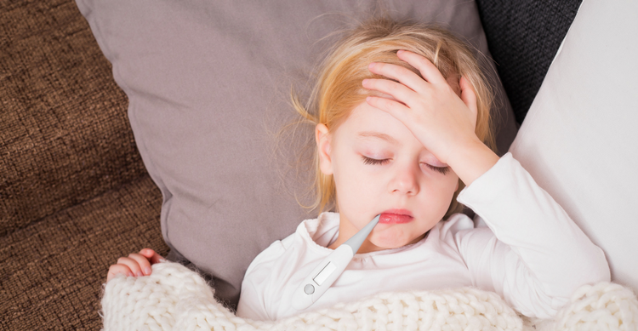

Πώς θα προφυλαχτούμε από τη γρίπη?
Μαίρη Παπαευθυμίου
Παιδίατρος
Διδάκτωρ Ιατρικής Πανεπιστημίου Αθηνών
https://eody.gov.gr/

Slide 2
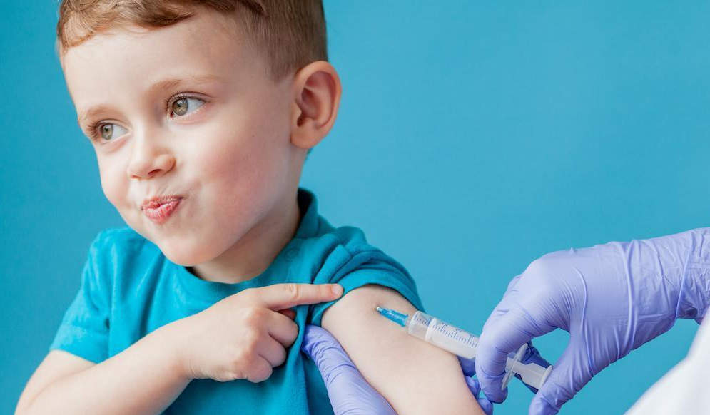
Περίοδος αυξημένης δραστηριότητας της γρίπης
Με βάση τα τρέχοντα επιδημιολογικά δεδομένα, έχει ξεκινήσει η περίοδος αυξημένης νοσηρότητας γρίπης στην Ελλάδα.
Ο αντιγριπικός εμβολιασμός είναι ο καλύτερος τρόπος προφύλαξης από τη γρίπη
Κατά την τρέχουσα περίοδο η δραστηριότητα της γρίπης κυμαίνεται στα αναμενόμενα για την εποχή επίπεδα, θα πρέπει όμως για προληπτικούς λόγους να λαμβάνονται μέτρα προφύλαξης.

Slide 3
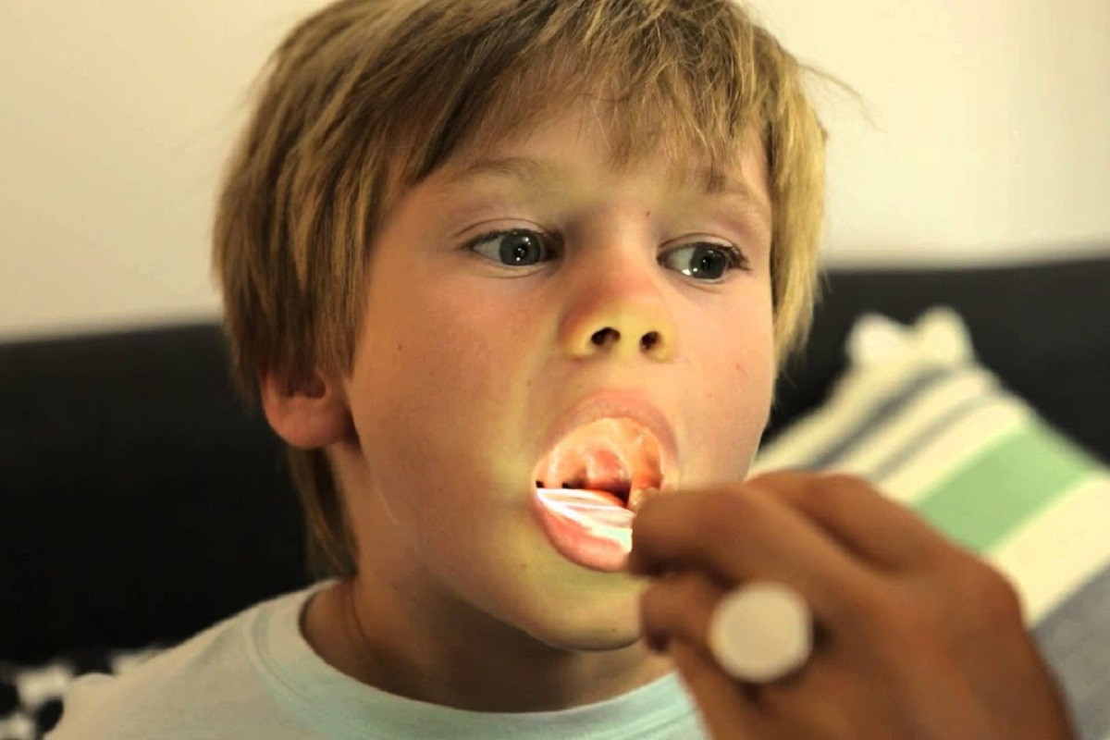
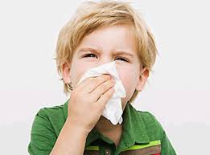
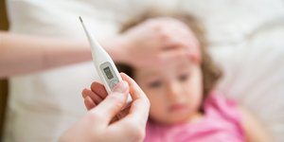
Πιθανά συμπτώματα γρίπης
Πυρετός (μεγαλύτερος ή ίσος με 38^{ο} C) και ένα από τα παρακάτω συμπτώματα:
  Βήχας
  Πονόλαιμος
  Μυαλγίες
  Συνάχι
  Πονοκέφαλος
  Ρίγος
  Αίσθημα κόπωσης
  Έμετοι.

Slide 4
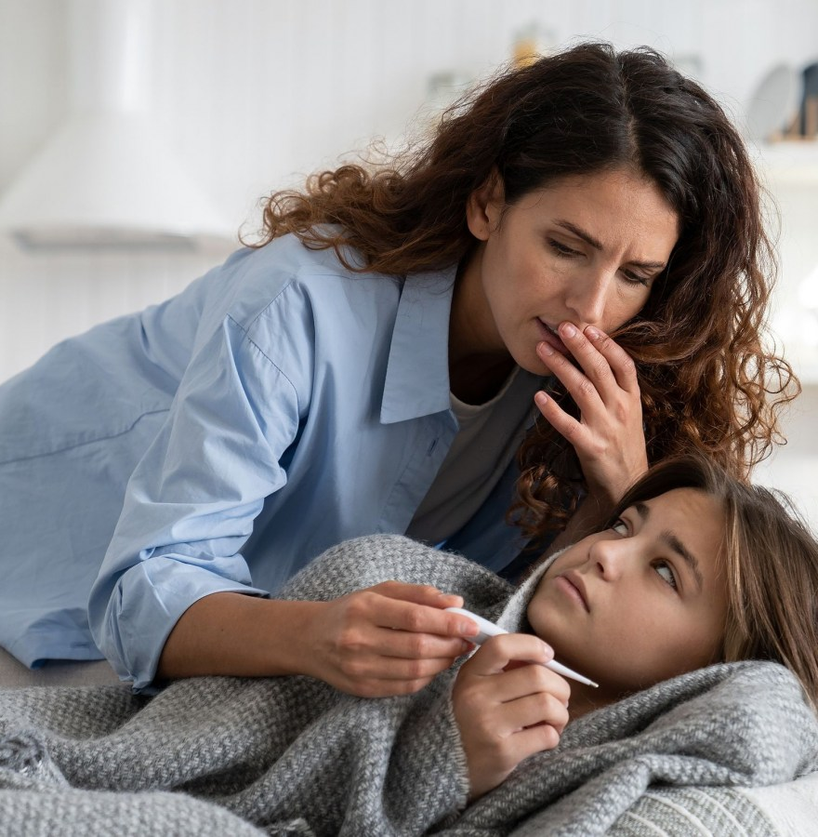
Για πόσο πρέπει να μείνει το παιδί με γρίπη στο σπίτι;
Για όσες μέρες διαρκεί ο πυρετός και επιπλέον ακόμα ένα 24ωρο μετά την υποχώρησή του, χωρίς τη χρήση αντιπυρετικών
Οι γονείς και τα άτομα που ασχολούνται με τη φύλαξη παιδιών στο σπίτι θα πρέπει να ελέγχουν καθημερινά τα παιδιά για την εμφάνιση συμπτωμάτων γρίπης πριν τα στείλουν στο σχολείο και εάν εμφανίζουν συμπτώματα να μην τα στέλνουν.

Slide 5
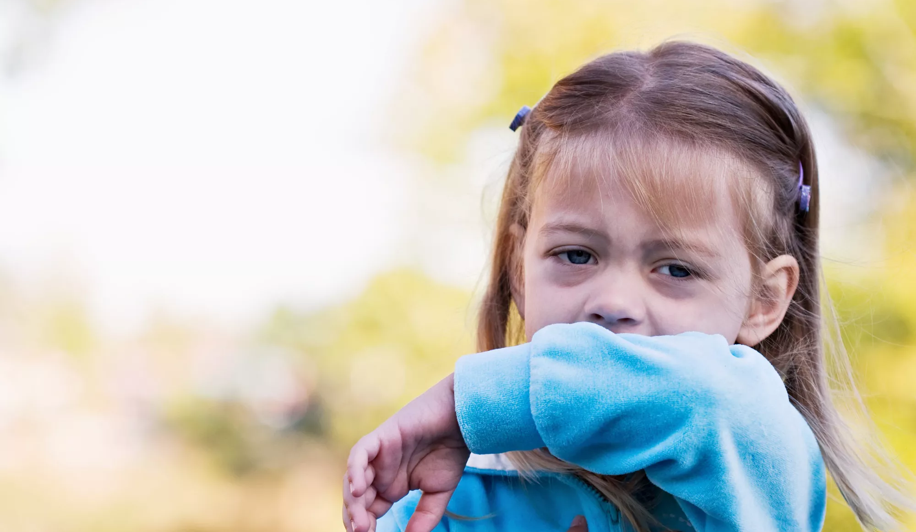
Οδηγίες ατομικής υγιεινής
Αποφυγή επαφής χεριών με τα μάτια, τη μύτη και το στόμα για τη μείωση του κινδύνου μόλυνσης από τον ιό
Αποφυγή κοινής χρήσης των μολυβιών, των μαρκαδόρων και άλλων προσωπικών αντικειμένων
Σε βήχα ή φτέρνισμα → κάλυψη της μύτης και του στόματος με το μανίκι στο ύψος του αγκώνα ή με χαρτομάντιλο
Απαγορεύεται τα παιδιά να πίνουν νερό απευθείας από τη βρύση με το στόμα.

Slide 6
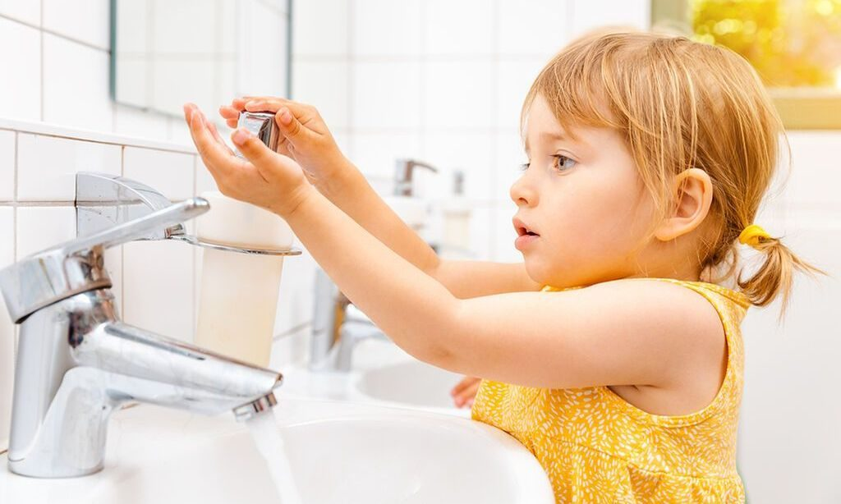
Πλύσιμο χεριών
  Τακτικό πλύσιμο των χεριών των παιδιών με υγρό σαπούνι και νερό και στη συνέχεια προσεκτικό στέγνωμα των χεριών με χάρτινες χειροπετσέτες μιας χρήσης
  Η χρήση αντισηπτικού υγρού ή υγρών χαρτομάντηλων δεν αντικαθιστά σε καμιά περίπτωση το πλύσιμο των χεριών.

Slide 7
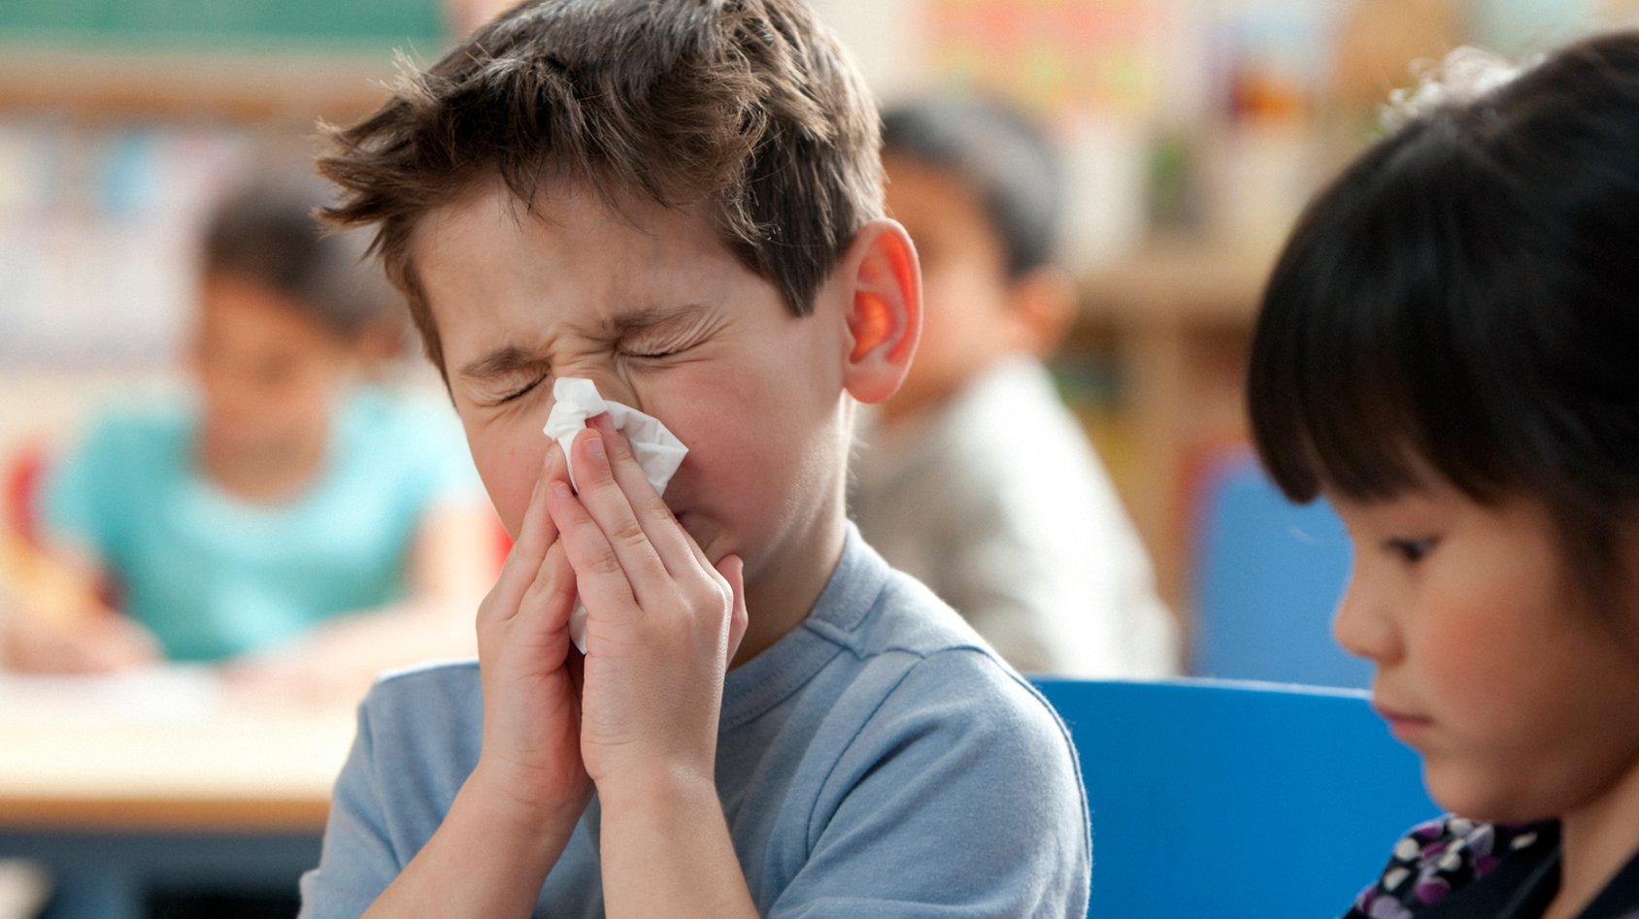
Άτομα σε υψηλό κίνδυνο για σοβαρή νόσηση από τη γρίπη
Άτομα με:
  Άσθμα ή άλλες χρόνιες πνευμονοπάθειες
  Καρδιακή νόσο με σοβαρή αιμοδυναμική διαταραχή
  Ανοσοκαταστολή (κληρονομική ή επίκτητη)
  Μεταμόσχευση οργάνων
  Δρεπανοκυτταρική αναιμία
  Σακχαρώδη διαβήτη
  Χρόνια νεφροπάθεια
  Νευρολογικά-νευρομυϊκά νοσήματα
Άτομα με νοσογόνο παχυσαρκία (παιδιά με ΔΜΣ >95^{η} ΕΘ)
Παιδιά που παίρνουν ασπιρίνη μακροχρόνια (π.χ. για νόσο Kawasaki, ρευματοειδή αρθρίτιδα και άλλα) για τον πιθανό κίνδυνο εμφάνισης συνδρόμου Reye μετά από γρίπη.

Slide 8
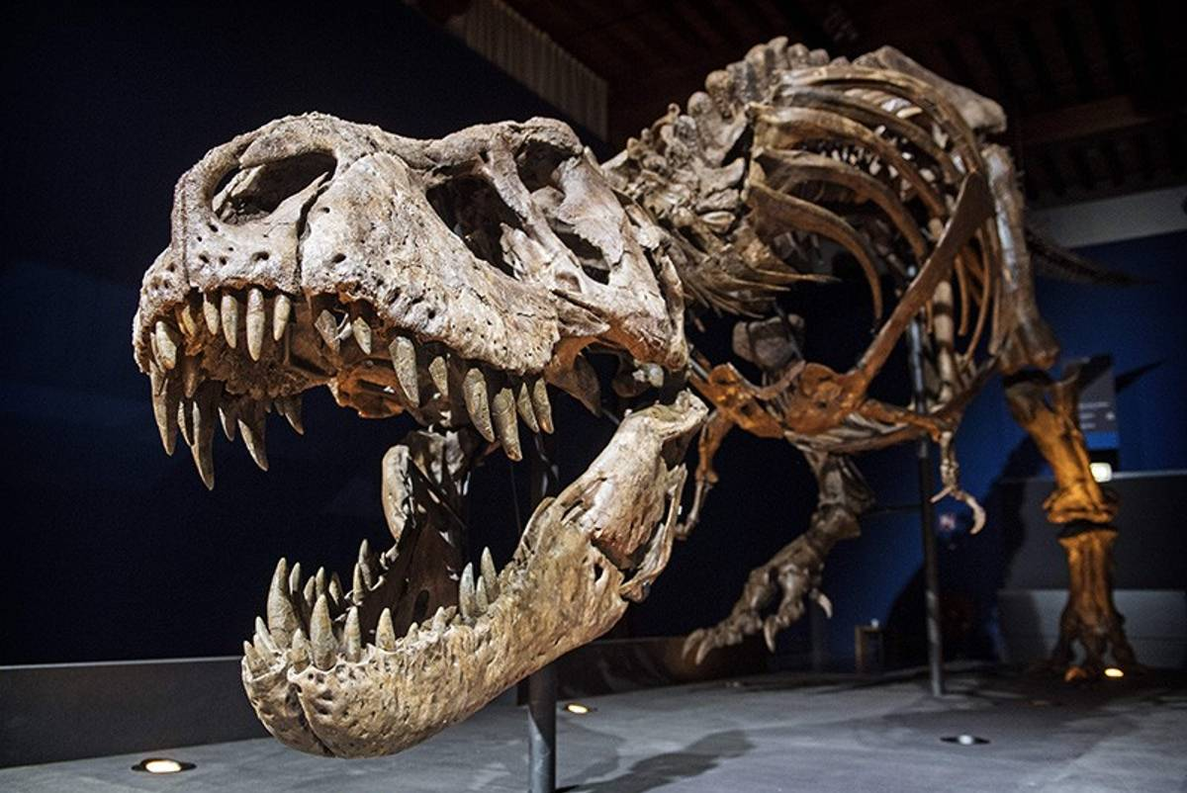
Σύνοψη συστάσεων????Συνοπτικα....μην ξεχνάτε.....
Προληπτικά μέτρα
Σε περίπτωση νόσησης χρειάζεται παραμονή στο σπίτι, αγκαλίτσες στα παιδιά μας και πολλή υπομονή.
Ενημέρωση και συνεργασία με τον παιδίατρό σας για γρήγορη και εύκολη ανάρρωση.
Αντιγριπικό εμβόλιο
Αποφυγή επαφής χεριών με τα μάτια, τη μύτη και το στόμα
Τακτικό πλύσιμο των χεριών των παιδιών με υγρό σαπούνι και νερό
https://eody.gov.gr/

